Slide 1
МЕТОД БЕСКОНТАКТНОГО КОНТРОЛЯ ОДНОРОДНОСТИ РАСПРЕДЕЛЕНИЯ ПАРАМЕТРОВ ИОННО-ЛЕГИРОВАННЫХ И ДИФФУЗИОННЫХ СЛОЕВ НА ПОЛУПРОВОДНИКОВЫХ ПЛАСТИНАХ ДИАМЕТРОМ ДО 200 ММ И ИЗМЕРИТЕЛЬНАЯ УСТАНОВКА БЕСКОНТАКТНОЙ ФОТОСТИМУЛИРОВАННОЙ СКАНИРУЮЩЕЙ ЭЛЕКТРОМЕТРИИ СКАН-2019
Жарин А.Л., Воробей Р.И., Пантелеев К.В., Свистун А.И.,
Гусев О.К., Тявловский А.К., Тявловский К.Л.
Белорусский национальный технический университет

Slide 2
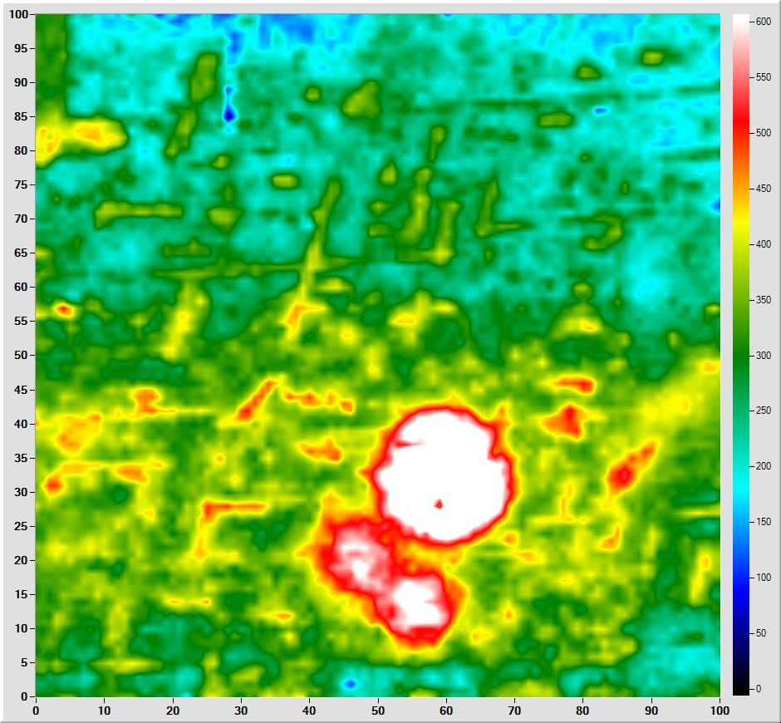
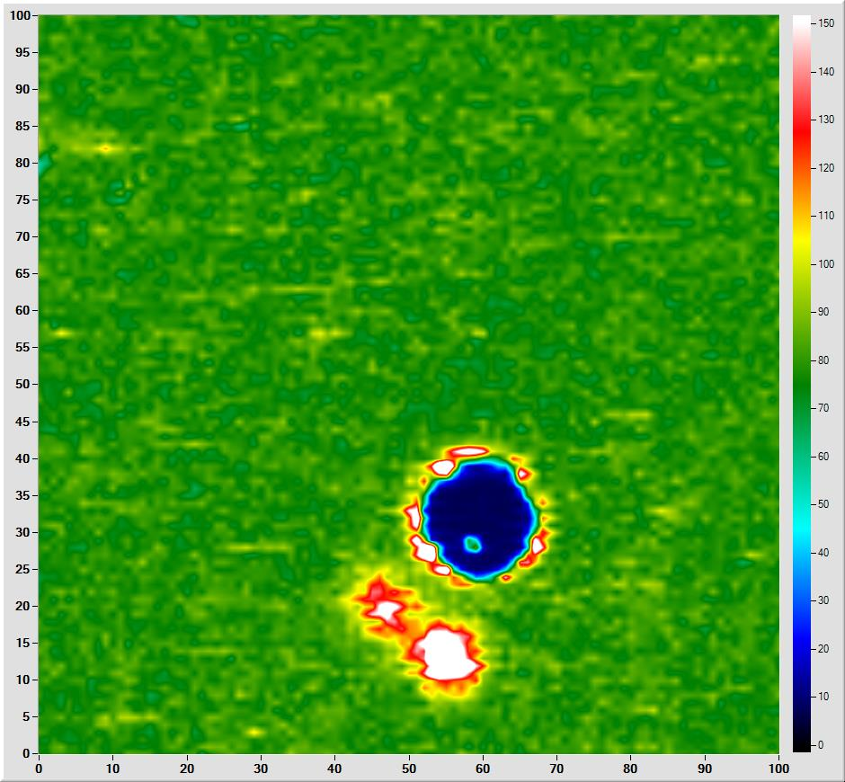
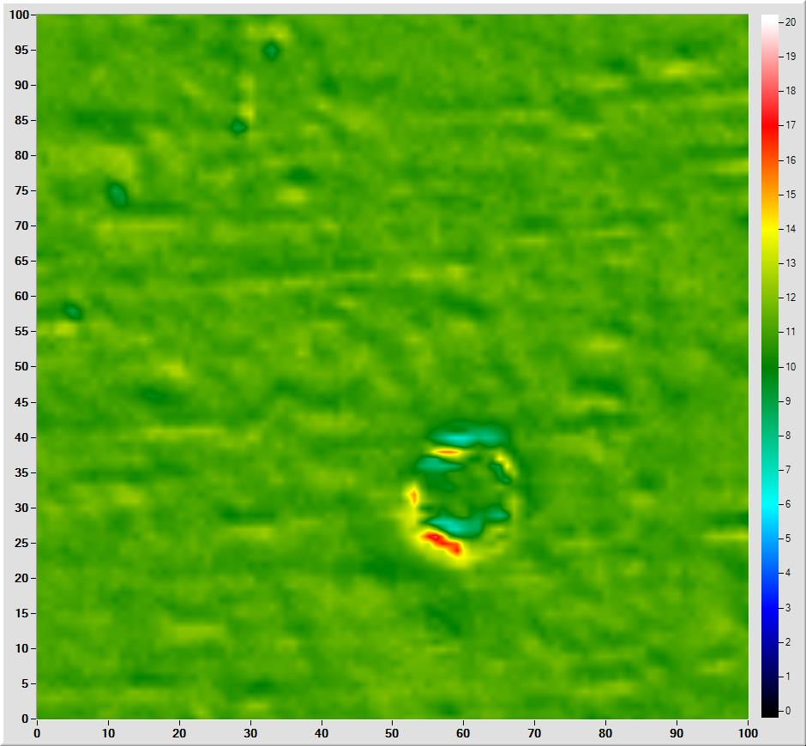
Характеризация дефектов эпитаксиального слоя
Пластина КДБ -10 покрытие - SiO₂
SKP
SPV
JPV
SKP – сканирующий зонд Кельвина
SPV – сканирующая фото-ЭДС поверхности
JPV – сканирующая фото-ЭДС барьерных структур

Slide 3
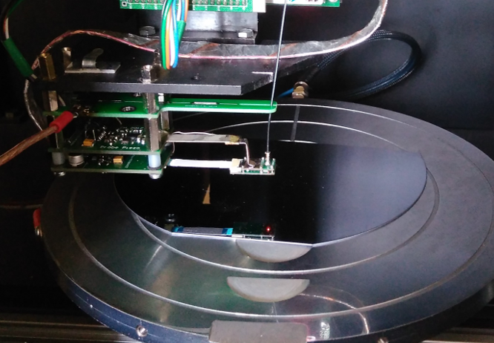
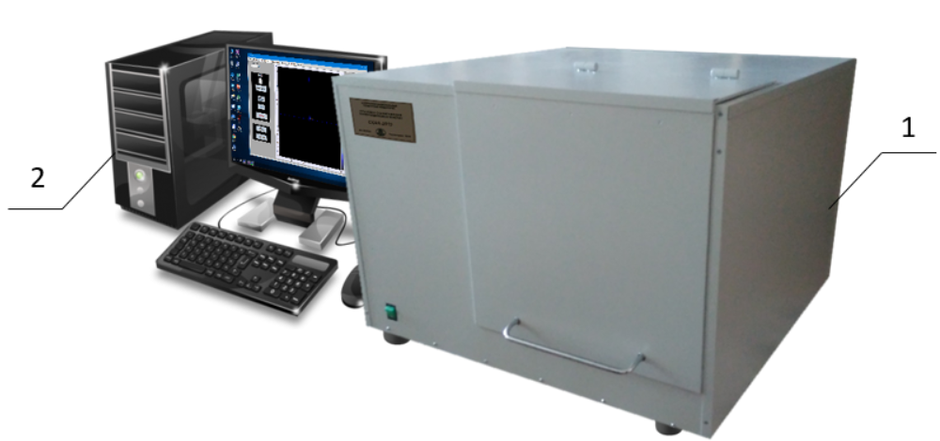
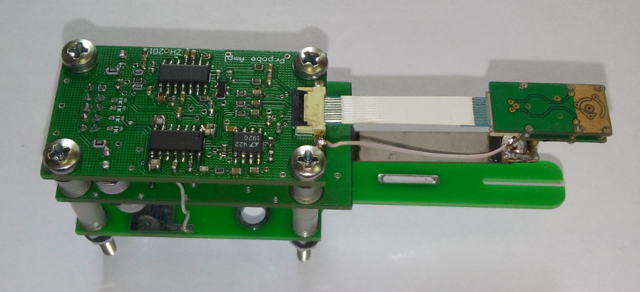
Реализация метода фото-ЭДС барьерных структур (JPV)
Измерительная установка СКАН-2019 для неразрушающего бесконтактного контроля полупроводниковых пластин
Общий вид установки СКАН-2019: 1 – измерительная система СКАН-2019; 2 – персональный компьютер с установленным программным обеспечением Scan-2019
Цифровой электрометрический зонд

Slide 4
Основные технические характеристики СКАН-2019
$\text{Основной контролируемый параметр – удельное электрическое сопротивление ионно−легированных и диффузионных слоев на полупроводниковых пластинах в диапазоне значений от 10 до 100 000 Ом/⇨ (Ом/кв). }$
$\text{Дополнительные контролируемые параметры – работа выхода электрона (электрический потенциал) поверхности, поверхностная фотоЭДС.}$
$\text{Диаметр контролируемых пластин: 100−200 мм.}$
$\text{Диапазон контроля электрического потенциала поверхности структуры кремний диэлектрик: }\text{±}\text{ (2…2500) мВ.}$
$\text{Динамическая погрешность измерения электрического потенциала поверхности структуры кремний диэлектрик: не более 2,0 мВ.}$
$\text{Дополнительный фактор воздействия: оптическое освещение поверхности приборной структуры излучением различных длин волн.}$
$\text{Пространственное разрешение: не менее 0,5 мм.}$
$\text{Максимальном количестве точек картирования: от 100 до 10 000.}$
$\text{Контроль пространственного перемещения отсчетного электрода над поверхностью объекта измерения производится с относительной погрешностью, не превышающей 0,01 мм по координатам [}\text{x}\text{, }\text{y}\text{, }\text{z}\text{].}$

Slide 5
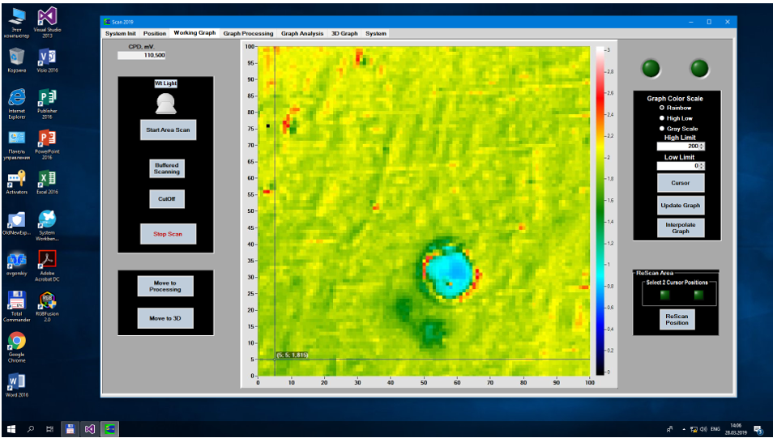
Программная среда управления Scan2019

